Slide 1

CHARTA 77
kořeny, smysl, reakce, inspirace

Slide 2
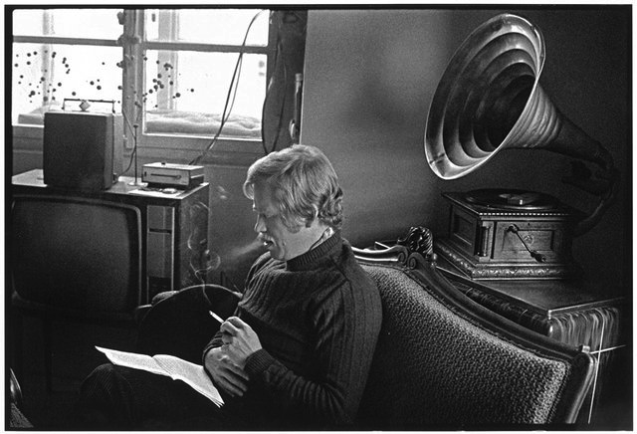
I. VÁCLAV HAVEL O 70. LETECH
"John Lennon jednou řekl, že sedmdesátá léta stála za hovno.
O to ponuřejší byla v Československu…"
"Mně osobně splývá první polovina sedmdesátých let v jednu beztvarou mlhovinu, nedokázal bych už třebas říct, čím se lišil rok 1972 od roku 1973."
"... éra rezignované apatie a obsáhlé demoralizace, .... éra šedivě konzumní společnosti"
foto: Oldřich Škácha
Pamětníkům se první polovina 70. let vybavuje jako nejasná šmouha, v níž neexistovaly žádné milníky a události

Slide 3
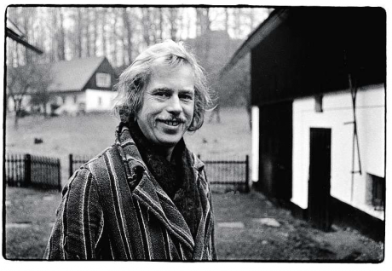
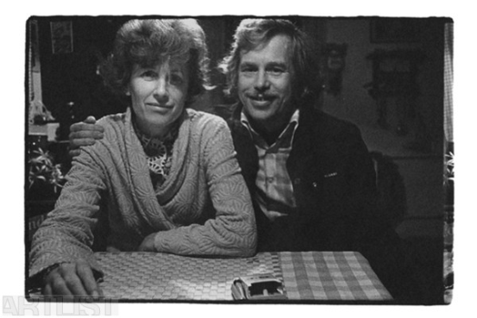
1975 DOPIS HUSÁKOVI
Normalizační režim našel prostředky
jak pacifikovat kritiky
(pendrekový zákon, čistky, strach,
vyhazovy ze zaměstnání)
Václav Havel odchází z Prahy na Hrádeček,
stahuje se z veřejného života
má pocit, že musí něco udělat, „nečekat co udělají oni“,
rok stylizuje dopis prezidentu Husákovi
pregnantní vystřižení morální krize ve společnosti, analyzuje strach, lhostejnost, sobectví, pokrytectví
a ponížení lidí v komunistické společnosti
dopisem s vlastním podpisem vystupuje ze stínu, ilegality
foto: Bohdan Holomíček

Slide 4
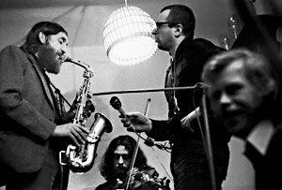
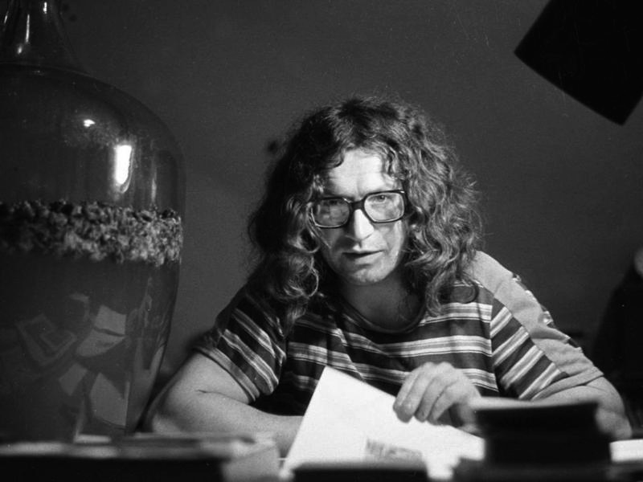
1976 SCHŮZKA HAVEL - JIROUS
Havel se seznamuje
s nekonformním umělcem Ivanem Martinem Jirousem
propojení světa intelektuálů
a nezávislé hudební scény
Havel se dozvídá o zatčení hudebníků skupiny The Plastic People of the Universe
a chystaném procesu
Havel přesvědčuje okolí,
že je třeba se nezávislých „chuligánů“ zastat

Slide 5
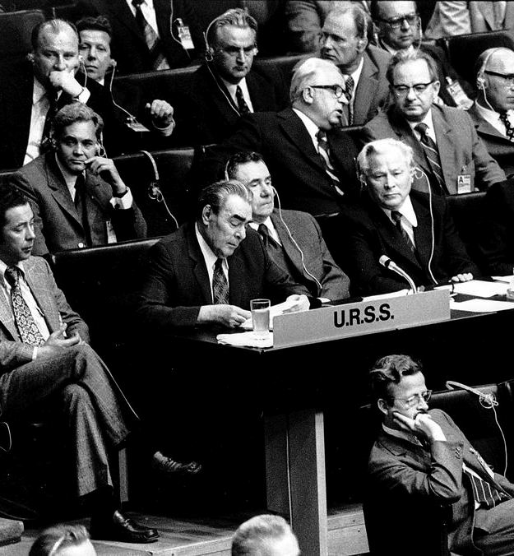
II. HELSINSKÁ KONFERENCE
Studená válka
uvolnění v mezinárodních vztazích
politika rovnováhy Z x V
zmírnění konfrontace ve zbrojení
přípravné rozhovory od roku 1972
snaha západoevropských států najít
vlastní identitu vůči východu
(vymanit se ze závislosti na USA)
Závěrečný akt podepsalo 35 zemí
zahrnoval tři okruhy (koše) ➛

Slide 6
1) EVROPSKÁ BEZPEČNOST
stanovil zásady mezinárodních vztahů
- jednotlivé země se zřekly použití síly při řešení mezinárodních problémů
- konstatována neměnnost hranic nezasahování do vnitřních záležitostí jiných států
2) SPOLUPRÁCE v oblasti kultury, hospodářství, vědy, nových technologií
a životního prostředí
3) OTÁZKY HUMANITÁRNÍ, problémy volné výměny informací, kontaktů mezi členy rodin žijícími v obou částech rozdělené Evropy
- definice mezinárodních standardů pro lidská práva (na vzdělání, náboženství, svoboda projevu, šíření informací, zaměstnání...)
- vnitropolitická situace zemí se může stát předmětem jednání
na mezinárodní úrovni

Slide 7
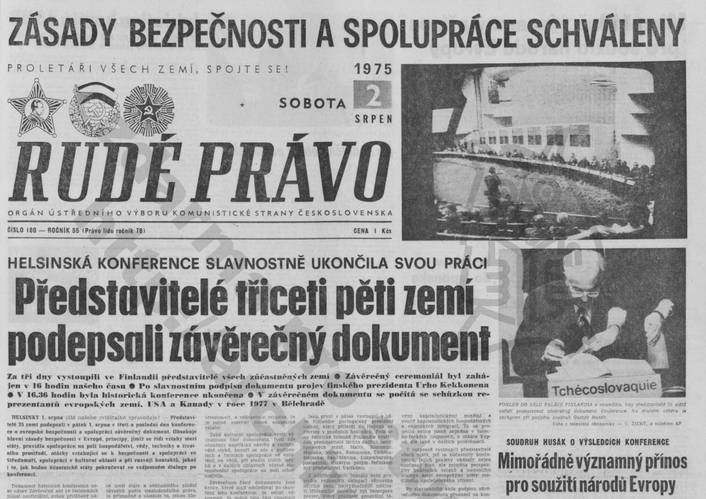

Slide 8
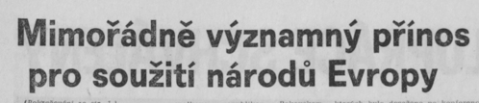

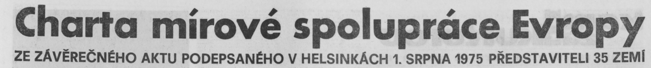

SSSR usiluje o uznání výsledků II. světové války, statu quo v Evropě,
vidina obohacení v rámci hospodářské spolupráce
normalizovaný československý režim se cítí natolik silný,
aby souhlasil podpisem
závěrečný akt ratifikován na podzim 1975, vychází ve Sbírce zákonů, v Rudém Právu
V ČSSSR vstoupil v platnost
23. 3. 1976

Slide 9
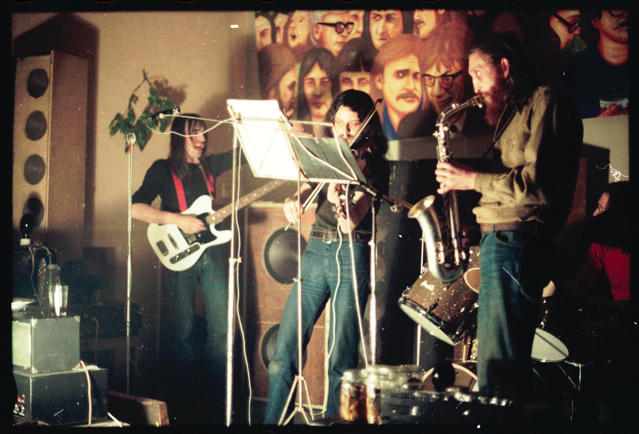
III. THE PLASTIC PEOPLE
OF THE UNIVERSE

Slide 10
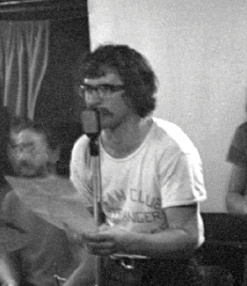
P.P.U.
vzory na západě
autentičnost projevu, energie
estetická odlišnost od standardů
Jirous, umělecký vedoucí PPU formuluje
programový text
"Zpráva o třetím hudebním obrození"
underground - svobodný na establishmentu
nezávislý proud, pohrdání autoritami státu
„Jakmile položí ďábel (který dnes mluví ústy establishmentu) první podmínku, přistříhněte si vlasy, jenom tak trošku, a budete moci hrát, je třeba říct ne. Jakmile ďábel (který dnes mluví ústy establishmentu) řekne - změnte si název a budete moci hrát dál to, co hrajete, je třeba řici - ne, nebudeme tedy hrát.“
PPU absolvovali jedny přehrávky
odmítají se podřizovat, tlak narůstá
přesun na periferii, venkovské sály, "soukromé oslavy" - svatby

Slide 11
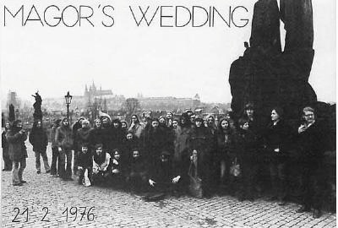
PROCES S UNDERGROUNDEM
Druhý festival druhé
kultury v Bojanovicích
Normalizační režim v roce 1976 připravuje demonstrativní zásah - lekci
nečeká potíže
únor 1976 zatčení 20 osob z okruhu undergroundu
mediální kampaň - opilci, chuligáni, obscénní hulváti ... atd.

Slide 12
Po schůzce s Jirousem se Havel staví na obranu hudebníků
odhodlán protestovat, proti režimu, který perzekuuje občany
za svobodu projevu a ducha
PRŮBĚH PROCESU
představitelé odpůrců režimu se setkávají v budově soudu
atmosféra solidárnosti
sjednocení atomizovaných společenstev, ideových proudů
s různými kořeny
osoby, které se angažovaly v 60. letech, normalizačním režimem vymazané z veřejného prostoru (spisovatelé, reformní komunisté z roku 1968, hudebníci, katolíci)
lidé se statusem „chráněných zvířat“
spojující myšlenka:
útok na svobodu jednotlivce je útok na svobodu všech

Slide 13
PROCES
v Pzni (červenec): Havelka, Skalický, Stárek
v Praze (září): Zajíček, Karásek, Brabenec, Jirous
výsledky procesu:
relativně nízké tresty
většina propuštěna z vazby
k soudu 4 osoby: Jirous (18 měsíců), Zajíček (1 rok),
Karásek a Brabenec (8 měsíců)
Poznání
režim lze donutit k částečným ústupkům
začátek debat co dělat dále, zrod myšlenky
na sepsání petice (ústavní svoboda)

Slide 14
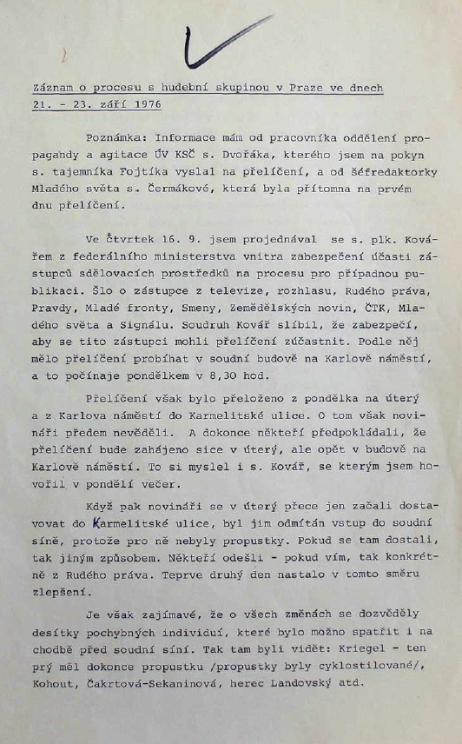
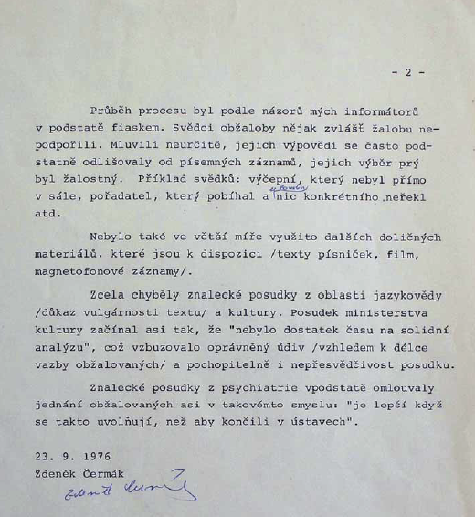
Zpráva o procesu pro vedení KSČ.
ZDROJ:Výstava „Souhlasím s Prohlášením Charty 77 z 1. 1. 1977, www.ustrcr.cz

Slide 15
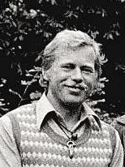
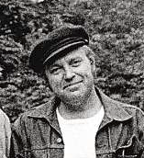
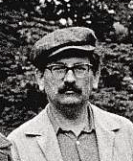
ZROD CHARTY
Oproti předchozím činům se nemá jednat o petici podporující konkrétní osobu, politicky program, má být STANOVISKEM
nemá být jednorázovým aktem, ale
HNUTÍM, OPOZICÍ NOVÉHO TYPU
první schůzka - byt překladatele Jaroslava Kořána
Havel, Vaculík, Uhl, Kohout, Mlynář, Landovský
Autorem textu Václav Havel
stylistické úpravy Ludvík Vaculík
textové úpravy, název dokumentu Pavel Kohout
StB je s přípravami obeznámena, nezná však text prohlášení
a seznam signatářů

Slide 16
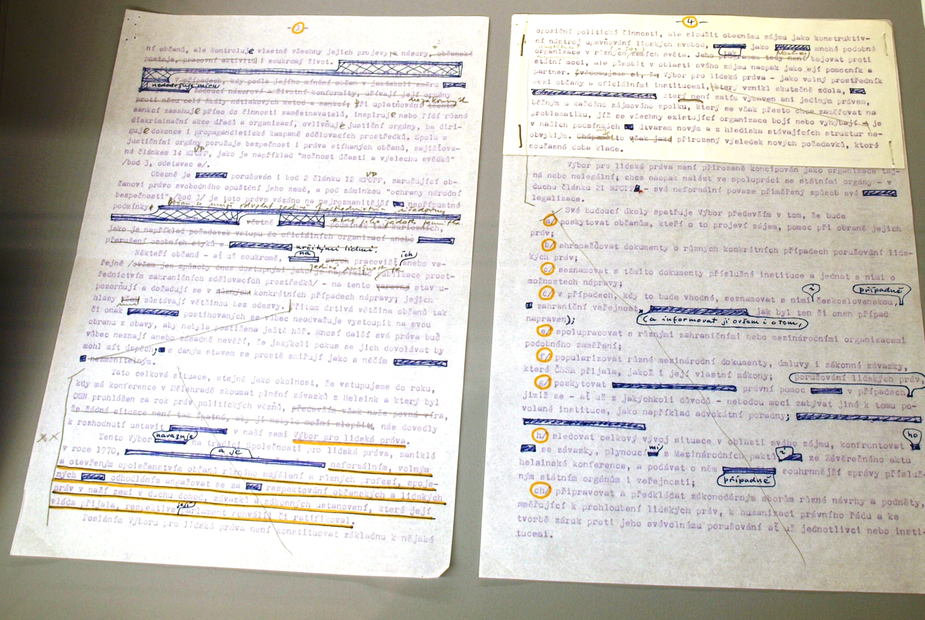
Pracovní verze rodícího se dokumentu Prohlášení, ještě bez názvu, se vpisy autorů. Barevné i perem vepsal Václav Havel, tužkou Pavel Kohout.

Slide 17
SMYSL CHARTY
„Upozorňovat na různé konkrétní případy porušování lidských a občanských práv, připravovat jejich dokumentaci, navrhovat řešení, předkládat různé obecnější návrhy směřující k prohlubování těchto práv a jejich záruk, působit jako prostředník
v případných konfliktních situacích, které může bezpráví vyvolat, apod.”
Kritizovali „politickou a státní moc“ za nedodržování lidských a občanských práv,
k jejichž dodržování se Československo zavázalo při podpisu Závěrečného aktu Konference o bezpečnosti a spolupráci v Evropě. V dokumentu signatáři vyzvali představitele domácího režimu k nápravě tohoto stavu a k zahájení konstruktivního dialogu o tomto tématu. (Petr Blažek)
upozorňovat režim na nedodržování vlastních zákonů
upozorňovat na diskriminaci v zaměstnání, porušování svobod, práv věřících, znečišťování životního prostředí, svobody cestování, ekonomika atd.
Charta žádá nápravu, dialog
hodlá navrhovat řešení
dokumentace porušování zákonů - samizdatový časopis Informace o Chartě
(vydáno 572 dokumentů)

Slide 18
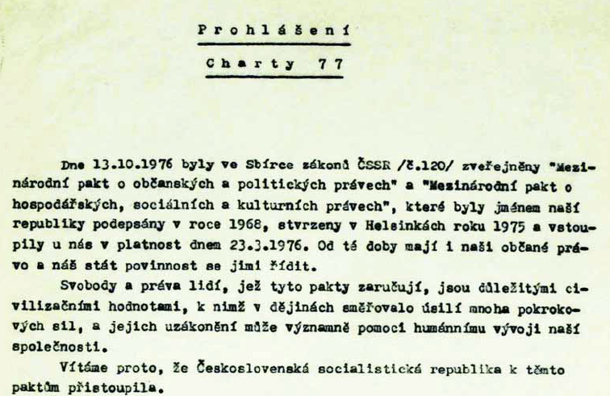

Slide 19
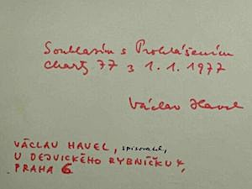
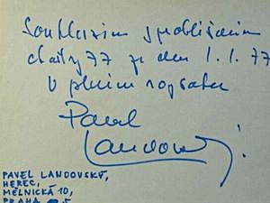
Zdroj: http://libpro.cts.cuni.cz/charta/index.htm
Získávání podpisů
20 sběračů podpisů
každý signatář si text prohlášení pouze přečetl
(obavy z indiskrece, StB)
souhlas vyjádřen podpisem kartičky
  text "Souhlasím s prohlášením Charty 77"
  podpis + adresa

Slide 20
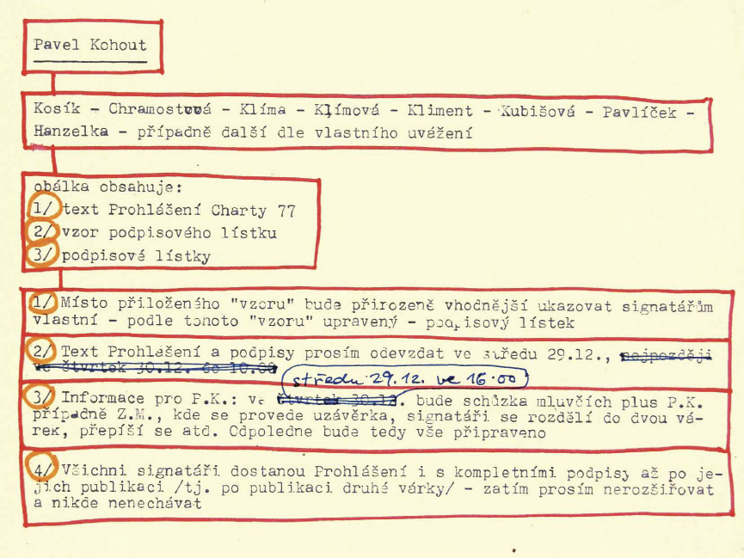
Instrukce Václava Havla před sbíráním podpisů, určena pro Pavla Kohouta
prosinec 1976 (archiv Pavla Kohouta), Výstava „Souhlasím s Prohlášením Charty 77 z 1. 1. 1977, www.ustrcr.cz

Slide 21
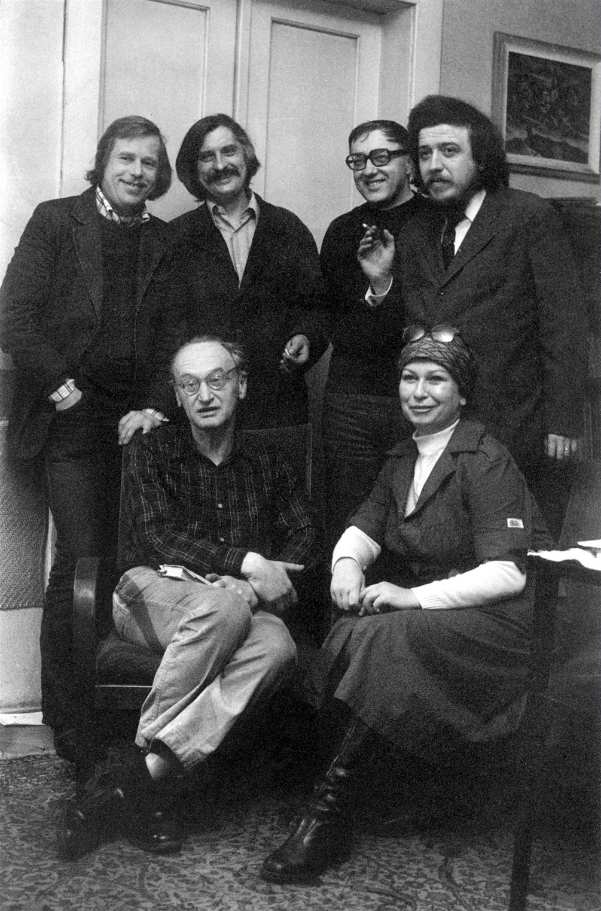
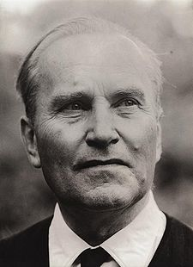
zvoleni první tři mluvčí
(předpoklad zatýkání):
Václav Havel
Jan Patočka
Jiří Hájek
filozof Jan Patočka
Mluvčí Charty 77: Václav Havel, Jiří Hájek,
Jiří Dienstbier, Ladislav Hejdánek, Václav Benda, Zdena Tominová

Slide 22
SIGNATÁŘI
některým zájemcům se doporučovalo nepodepsat
(studenti, jeden z manželské dvojice, disidenti pašující samizdaty, tiskoviny)
plán: sesbírat podpisy a v určený den - 7. ledna 1977 text zveřejnit
v zahraničních médiích
první podpisy před zveřejněním 242 signatářů
celkem 1883 podpisů
5. ledna: StB z odposlechů Kohouta ví o chystaném převozu nějakých textů
6. ledna: Havel, Vaculík a Landovský vyzvedávají od Kohouta obálky pro signatáře s textem petice – sledování StB – honička v autech - pokus vhodit korespondenci do poštovní schránky zatčení…
7. ledna: vzveřejnění Charty v zahraničních médiích
zasedání ÚV KSČ

Slide 23
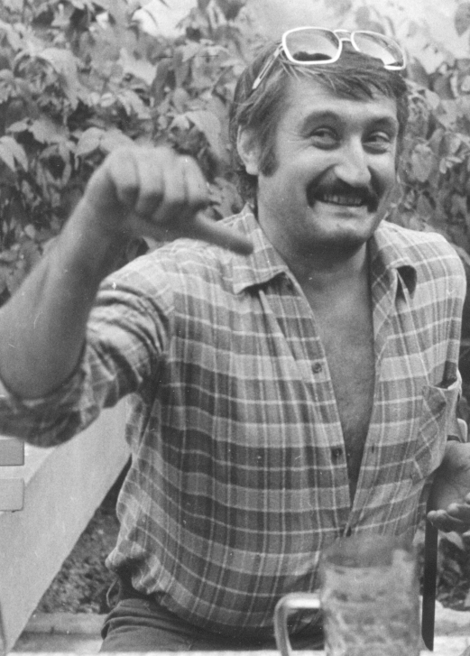
"RISKANTNÍ JÍZDA"
“Vzali jsme ty charty, naházeli je do tašek a jedem. Měl jsem starýho bílýho saaba. Vyrazil jsem a tam už byli připravený – estébácká křižovatka. Jeli za tim, kdo kam jel. Já jsem to trošku vosolil, vyjel jsem na Hanspaulku a tam jsem jel směrem na Starou faru. To už jsem to pěkně kalil, bylo namrzlo, byl sníh. Za mnou se řítily ty šestsettrojky. Já jsem vlít na tu Starou faru, tam jsem udělal gangsteráka a votočil jsem to směrem na Arcibiskupskej palác. Ty policajti si zapletli ty dlouhý antény
a měli hromadnou bouračku. A Havel zařval: ,Nacpem to do poštovní schránky!‘ A všechny došly!“
„Začali nás vyslýchat, dokonce nás strašili. Dělal jsem ještě šaškárny a voni se začali smát, to nevydrželi – ty největší papaláši estébácký. Po půlnoci nás zase pustili, protože Kohout rozkecal všem cizím médiím, že jsme zatčený. Ale sedmnáctýho nás vzali znova, byli jsme tam do rána a Havla už nepustili.“
„Jeden čas jsem byl zatýkanej skoro každej den. To už jsem seděl s Cikánama, bylo veselo.“

Slide 24


REAKCE KSČ
12. ledna
start hysterické mediální kampaně
neměla v historii komunistického Československa obdobu
nejubožejší v dějinách čs. médií
vynucování podpisů rezolucí x ztráta zaměstnání
!! reakce na Chartu, která nebyla v oficiálním tisku nikdy publikována
„Chátra 77”, „ztroskotanci a samozvanci“, „odpadlíci“, „pomlouvači“…

Slide 25
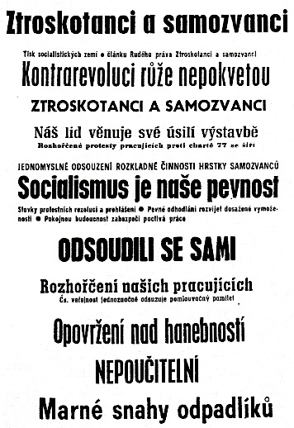
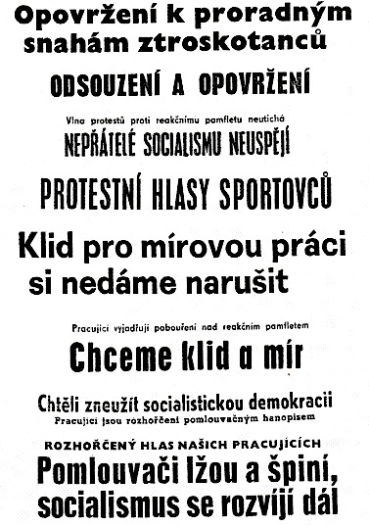

Slide 26
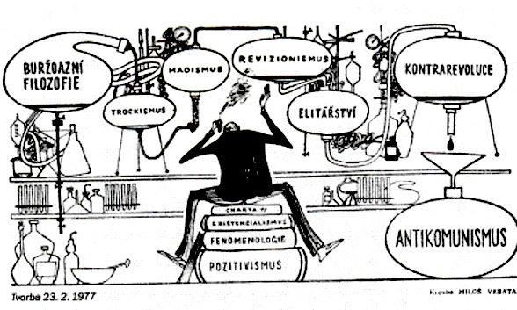

Slide 27
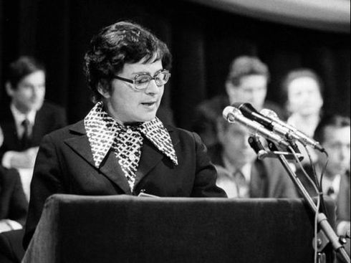
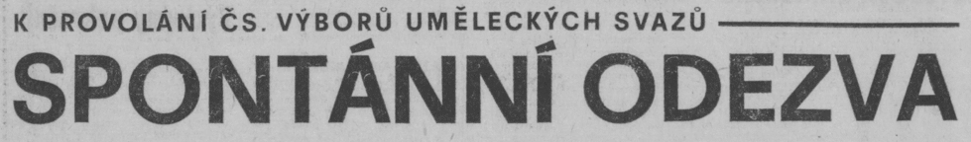
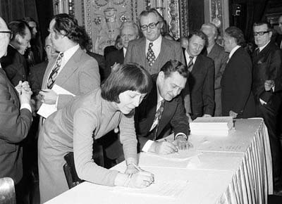
„ANTICHARTA”
vrchol kampaně 28. ledna
Národní divadlo
umělecké svazy, představitelé strany
a státu, představitelé kultury
- populární herci
přímý televizní přenos
prohlášení čte Jiřina Švorcová
„Za nové tvůrčí činy ve jménu socialismu a míru“
podpis prohlášení

Slide 28
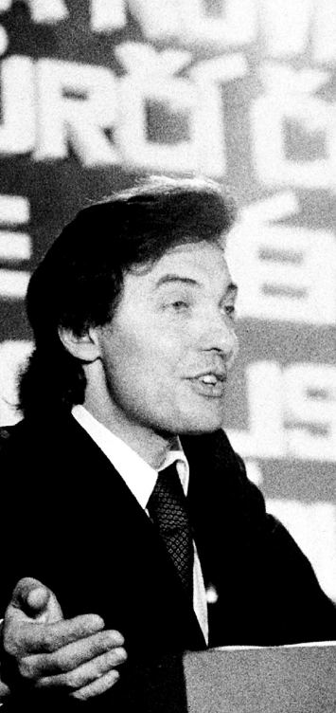
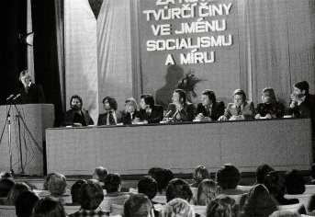
„ANTICHARTA”
Setkání v Divadle hudby (4. února)
populární hudebníci a zpěváci
patetické projevy Karla Gotta, Evy Pilarové
Karel Svoboda, Ladislav Štaidl, Jiří Korn…

Slide 29

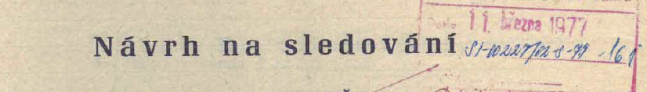
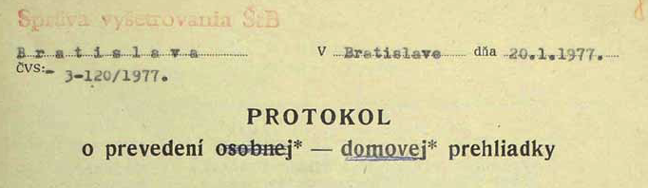
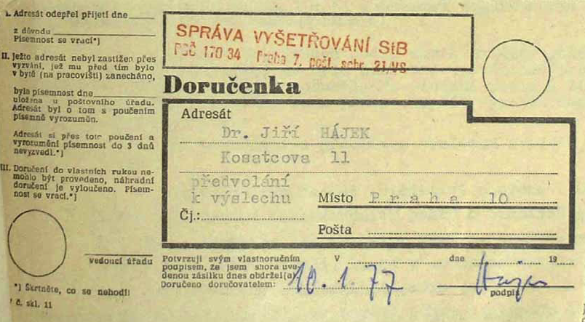
REPRESE
leden - březen 1977
výslechy 251 osob
domovní prohlídky
šikana
předvolání na policii
výsledky vyšetřování odesílány
denně na Ministerstvo vnitra
nikdo nebyl za podpis stíhán
- ohlas ze zahraničí →
hledání zástupných důvodů
významná pomoc exilu perzekvovaným osobám
(podpora materiální, finanční)
navázání kontaktů s disentem v Polsku - start spolupráce

Slide 30

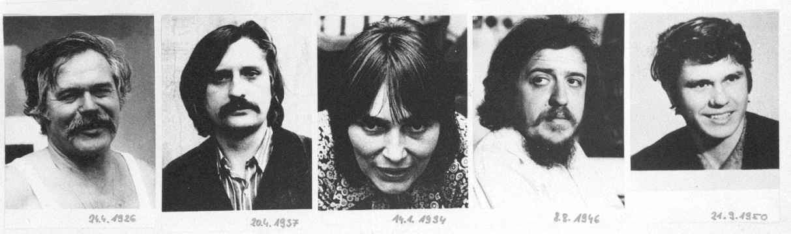
VONS
Výbor na obranu nespravedlivě stíhaných
duben 1978
cíle
sledovat případy osob, které byly v ČSSR trestně stíhány nebo vězněny za projevy svého přesvědčení,
nebo které se staly oběťmi policejní či justiční svévole
zajišťování právního zastoupení
a zprostředkováním finanční i jiné pomoci
předávání zpráv do zahraničí
soudní proces s šesti členy v roce 1979

Slide 31
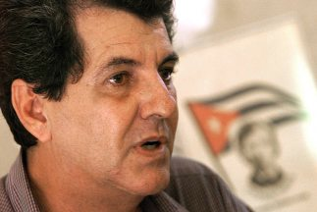
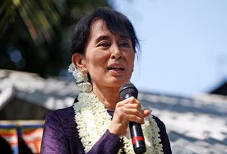
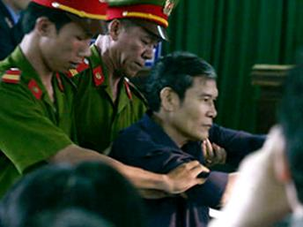
CHARTA JAKO INSPIRACE
Oswaldo Payá
jeden z nejvýznamnějších kubánských disidentů
Projekt Varela - kubánská obdoba Charty 77
Aun Schan Su Ťij
barmská opoziční vůdkyně
1991 - Nobelova cena míru
Nguyen Van Ly
vietnamský katolický kněz a disident
organizuje hnutí obdobné CH77

Slide 32
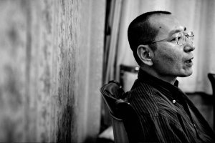
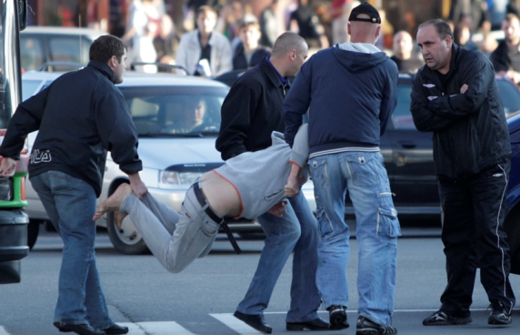
Liou Siao-po
čínský literární kritik a disident
v roce 2010 získal Nobelovu cenu míru
Charta 2008 - požadavek politických reforem
a demokratizaci čínské společnosti
Běloruské hnutí Charta 97
„Vaší Chartě je 35 let. Naší Chartě 97 je let 15," napsali běloruští disidenti. „Byli jste vězněni,
ale nakonec jste dosáhli svobody. My jsme ve vězeních nyní s vírou, že také my dosáhneme svobody. Jste naším příkladem. Ustoupit není kam.
Vaše Charta 97."

Slide 33
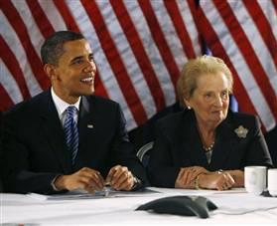
Barack Obama, leden 2012
"Tím, že chartisté vyzvali komunistickou vládu, aby přijala zodpovědnost za nedodržování lidských práv, k jejichž obraně se předtím sama zavázala, Charta odhalila to, co prezident Havel nazval 'pokrytectvím a lží' systému, a ukázala, jak jednotlivci mohou změnit svou společnost skrze nenásilný odpor a život v pravdě."

Slide 34
CHARTA NA INTERNETU
Knihovna samizdatové a exilové literatury Libri Prohibiti Podpisy Prohlášení Charty 77 (1977-1989) Fond Československé studentské hnutí v šedesátých letech dvacátého století (sbírka Ivana Dejmala) Archiv Libri prohibiti VONS - katalog Polská podzemní knihovna ve fondech Libri prohibiti VONS.cz web o dějinách Výboru na obranu nespravedlivě stíhaných
Charta 77 na webu totalita.cz úplný seznam zveřejněných signatářů Charty 77 přehled dokumentů, vydaných Chartou 77 v jednotlivých letech Charta 77 - nekrolog k úmrtí prof. Jana Patočky Charta 77 po 30 letech: kopie dobových dokumentů Jan PATOČKA: O povinnosti bránit se proti bezpráví Čs. televize proti Chartě 77 Anticharta

Slide 35
CHARTA NA INTERNETU
Vzpomínky signatářů Charty 77 v elektronickém archívu Paměť národa společnosti Post Bellum
Charta 77 v elektronickém archívu Knihovny Václava Havla
Charta 77 na webu Ústavu pro studium totalitních režimů
Elektronická verze výstavy „Souhlasím s prohlášením Charty 77 z 1.1.1977 - Podpisy prvních signatářů Charty 77“ (Ústav pro studium totalitních režimů) Bursík, Tomáš: Charta 77 očima vězňů v československých vězeňských zařízeních. (PaD 1/2007, s. 42–49) Koura, Petr: Výstava „Souhlasím s Prohlášením Charty 77 z 1. 1. 1977“. Podpisy prvních signatářů Charty 77. (PaD 1/2007, s. 205–206) Digitální studovna Souhrnná informace rozvědky č. 21. K některým aspektům hnutí „charta 77“, 1977 Výukové materiály: Anticharta (antologie ideologických textů), skupina vzdělávání Ústavu pro studium totalitních režimů Poučení z krizového vývoje Historie českého undergroundu

Slide 36
CHARTA NA INTERNETU
Tomáš Halík MUŽ PŘEMÝŠLENÍ A ODHODLÁNÍ. Jan Patočka, 1.6. 107 - 13.3. 1977. Příběh Jana Patočky, českého filozofa a obhájce lidských práv
ČT24 Charta 77: Komu tím sloužili? Socialismu ne.... Anticharta - protest umělců proti Chartě 77 Chartu chtěli zveřejnit na Tři krále, StB tomu zabránila Disidenti (Historie Cs) Třicet let od úmrtí jednoho z největších českých filozofů - Jana Patočky Ženy Charty 77
Články na webu www.ludvikvaculik.cz P.Blažek: Vznik Charty 77 očima StB R.Malecký: Písařky,obálky a jeden omyl P.Landovský: Soukromá vzpoura R.Schovánek: Devět agentů mezi námi Vše o Chartě 77 na www.lidovky.cz Youtube - Reakce na Chartu 77

